Slide 1

Gedrag in organisaties hoofdstuk XIII
ORGANISATIEVERANDERING EN - ONTWIKKELING

Slide 2
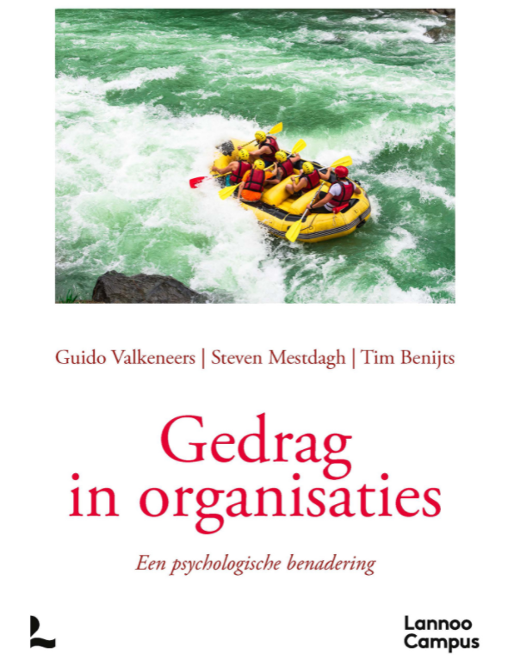
Overzicht
Definitie, kenmerken en typologie
Oorzaken van veranderingen
Change agents
De geplande verandering
Waarom slagen en mislukken veranderingen?
Een model voor implementatie van verandering
Interventiemethoden voor het management methoden voor organisatieverandering methoden voor organisatieontwikkeling

Slide 3
13.1 Een omschrijving
Verandering = wijziging van bestaande toestand; als de organisatie doelgericht in korte tijd ingrijpend en planmatig wijzigt
Ontwikkeling: als de organisatie zich geleidelijk wijzigt.

Slide 4
13.1 Kenmerken
Verandering heeft betrekking op gehele of belangrijke deel van de organisatie;
Veranderingen zijn complex van aard;
Veranderingen vragen de medewerking van alle leden, of een groot deel van de leden;
Veranderingsproces is een tijdelijk gebeuren;
Veranderingen hebben de bedoeling om effectiviteit en/of efficiëntie te verhogen.

Slide 5
13.1 Typologie van veranderingen
Veranderingen kunnen we indelen op basis van: - impact op de organisatie; - het al dan niet geplande karakter; - tijdelijke dan wel permanente karakter van verandering; - de oorzaak van de verandering intern of extern

Slide 6
13.2 Oorzaken van veranderingen
Externe oorzaken Demografische ontwikkelingen Technologische vernieuwingen Economische veranderingen Sociale en politieke druk
Interne oorzaken diverse mogelijkheden, o.a. nieuwe CEO, nieuwe technologie, nieuwe inzichten over opdrachten van de organisatie, …

Slide 7

13.2. oorzaken van veranderingen
Is verandering nodig? Wie heeft mijn kaas gepikt?
https://www.youtube.com/watch?v=Y8ZvZxFVi9c

Slide 8
13.3 Change agents
Beschikken over een visie over hoe de organisatie dient te veranderen en ze zijn in staat andere te motiveren om te veranderen. - kunnen individuen of groepen van individuen zijn;
- kunnen lid van organisatie zijn of niet; - competenties: leermeester, gesprekspartner, katalysator, ..

Slide 9
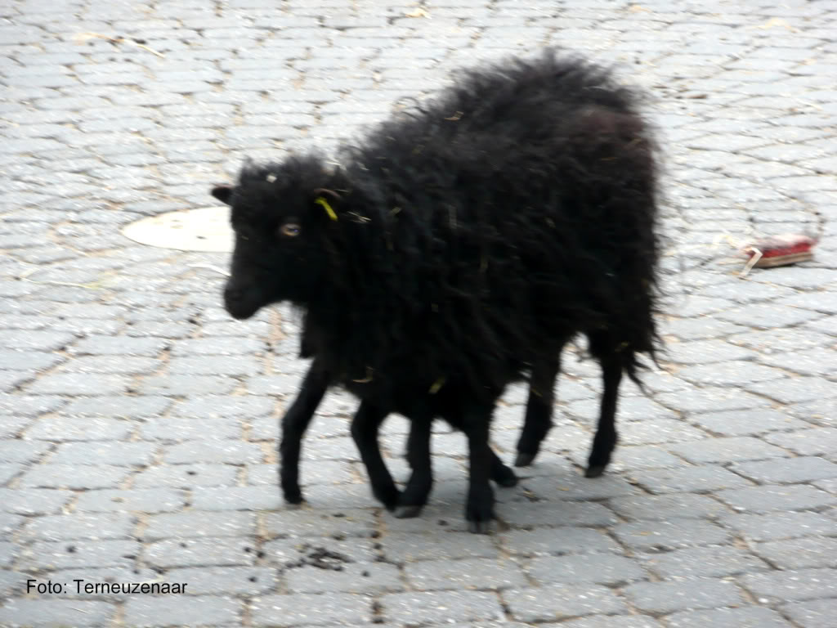
13.3 Change agents
Leermeester
Gesprekspartner
Therapeut
Expert
Katalysator
Procesconsultent kortom een schaap met zeven poten

Slide 10
13.3 Change agents
Strategieën van change agents - macht-dwangstrategie maar….. - rationele overwegingsstrategie - gedeelde machtsstrategie
Ontwerpen of ontwikkelen?
- ontwerpen is een top-down gebeuren - ontwikkelen is een top-down en bottum-up gebeuren.

Slide 11
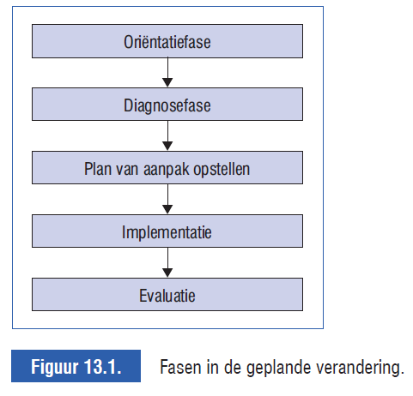
13.4 De geplande verandering
Vijf fasen te onderscheiden:

Slide 12
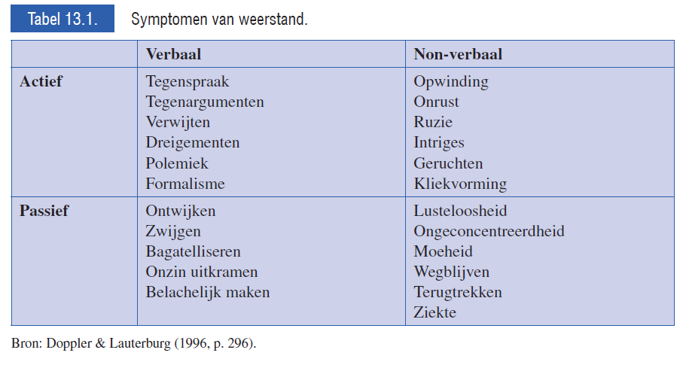
13.5 Waarom slagen/mislukken veranderingsprocessen?
Organisatorisch vermogen
Weerstand

Slide 13
13.5 Waarom slagen/mislukken veranderingsprocessen?
Hoe omgaan met weerstand? Voorlichting en communicatie Participatie en betrokkenheid Facilitatie en ondersteuning Onderhandeling en overeenstemming Manipulatie en coöptatie (?) Expliciete en implicite dwang (?)

Slide 14
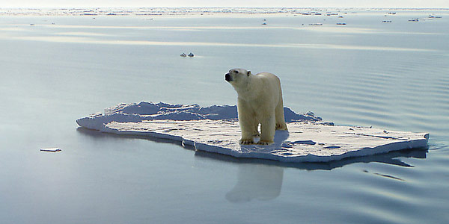
13.6 Een model voor implementatie
Lewin spreekt over drie fasen voor succesvolle verandering - ontdooiing - verandering - bevriezing

Slide 15
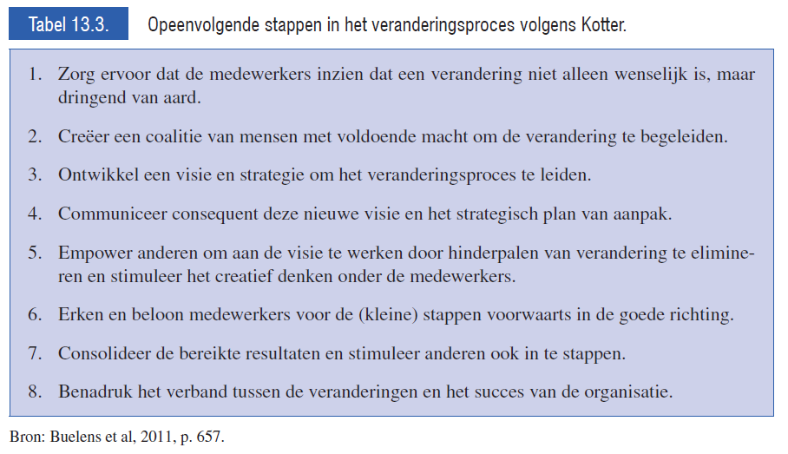
13.6 een model voor implementatie
Kotter spreekt over acht fasen

Slide 16
13.7 Interventiemethoden voor het management
Methoden voor organisatieverandering Reorganisatie ten gevolge van gewijzigde omstandigheden worden een aantal functies/afdelingen,.. opgeheven. Het DNA van de organisatie wordt behouden. Business process reenginering. De hele structuur afbreken en opnieuw opbouwen. Het DNA van de organisatie wordt gewijzigd.

Slide 17
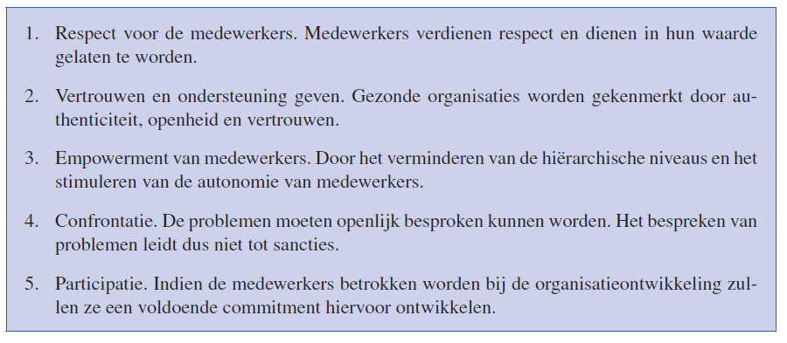
13.7 Interventiemethoden voor het management
Methoden voor organisatieontwikkeling Belang van vijf waarden:

Slide 18
13.7 Interventiemethoden voor het management
Organisatieontwikkeling - survey-feedback; - teambuilding; - procesconsultatie; - Appreciative Inquiry; - ….

Slide 19
Besluit
De oorzaken van verandering kunnen gezocht worden in de interne of externe omgeving van de organisatie. Veranderingen worden geinduceerd door change agents. Er kan weerstand tegen verandering optreden. Hier dient een gepast antwoord op gegeven te worden. Voor de implementatie werden het drie- en achtfasen model besproken. Tot slot werd ingegaan op enkele interventiemethoden voor het management.

Slide 20
DOELSTELLINGEN 1
Wat zijn de kenmerken van een verandering in organisaties?
Bespreek enkele interne en externe oorzaken van verandering
Waarom zijn veranderingen belangrijk voor een organisatie?
Wat betekent VUCA?
Welke wijze van organiseren is het meest geschikt in een VUCA wereld?

Slide 21
DOELSTELLINGEN II
Een klassieke en een wendbare organisatie vergelijken
Wat zijn de fasen van een geplande verandering?
Welke factoren spelen een rol in het succes van een verandertraject?
Hoe kan met weerstand tegen verandering omgegaan worden?
Lewins driefasenmodel van verandering en het achtstappenplan van Kotter toelichten
Toelichting te geven bij een business process reengineering en Appreciative inquiry.

Slide 22
Gedrag in organisaties hoofdstuk XIII
ORGANISATIEVERANDERING EN - ONTWIKKELING

